Slide 1


  Đọc mở rộng
  Tuần 22

Slide 2
YÊU CẦU CẦN ĐẠT
Tìm đọc được bài thơ viết về vẻ đẹp thiên nhiên
Biết chia sẻ những trải nghiệm, suy nghĩ, cảm xúc về nội dung bài thơ
Bồi dưỡng tình yêu đối với thiên nhiên

Slide 3
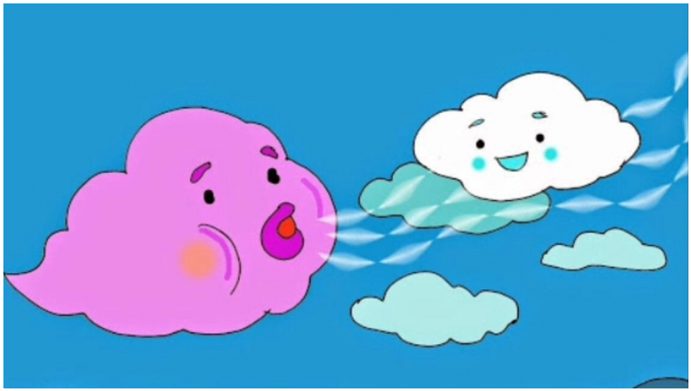
1. Tìm đọc một bài thơ về vẻ đẹp thiên nhiên. Trao đổi với các bạn suy nghĩ của em về bài thơ.
GIÓ
Gió lúc nào cũng chạy
Suốt ngày vội thế à
Lúc nào cũng huýt sáo
Lúc nào cũng hát ca …
Gió thích chơi chong chóng
Cùng bé chơi thả diều
Lại giật tung nón bé
Gió bông đùa chọc trêu

Slide 4
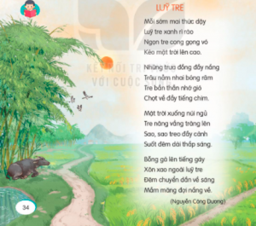

Slide 5
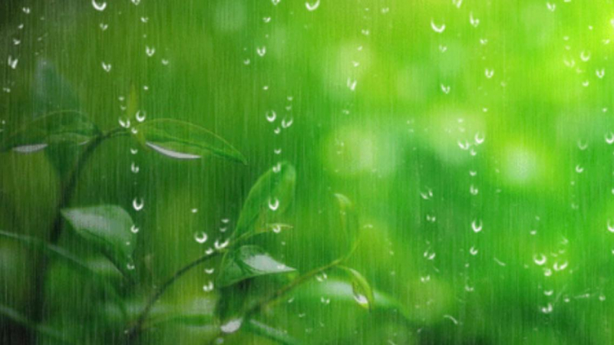
MƯA RƠI
Tí tách đều đều
Từng giọt mưa rơi
Mưa xanh cây lúa
Mưa mát cánh đồng
Mưa cho hoa lá
Nẩy lộc đâm chồi
Từng giọt...từng giọt
Mưa rơi....mưa rơi.
Tác giả: Trương Thị Minh Huệ -

Slide 6
Mùa xuân, mùa hè
Mùa xuân hoa nở đẹp tươi
Bướm con bướm mẹ ra chơi hoa hồng
Bướm mẹ hút mật đầu bông
Bướm con đùa với nụ hồng đỏ hoe.
Vui sao khi chớm vào hè
Xôn xao tiếng sẻ tiếng ve báo mùa
Rộn ràng là một cơn mưa
Trên đồng bông lúa cũng vừa uốn câu.
Trần Đăng Khoa

Slide 7
Nắng
Nắng vừa đậu trên lá
Gió rung nắng rơi ngay
Em chạy vội ra nhặt
Nắng không vào bàn tay
Hoa cúc vàng nắng đậu
Hoa cúc càng vàng tươi
Nắng mà có hoa cúc
Nắng cũng thơm nắng ơi!
Lê Hồng Thiện

Slide 8

CẦU VỒNG
Chiếc cầu vồng bảy sắc
Uốn mình góc trời xa
Cầu vồng cũng có bạn
Cùng vươn qua mái nhà
Chiếc cầu vồng bảy sắc
Lung linh cong lên trời
Như lưng mẹ hôm sớm
Làm lụng chẳng nghỉ ngơi
Ơ kìa cầu vồng nhỏ
Còng lưng cõng cầu to
Như đôi bạn thân thiết
Chẳng xa nhau bao giờ!
-Tác giả: Phạm Thanh Quang -

Slide 9
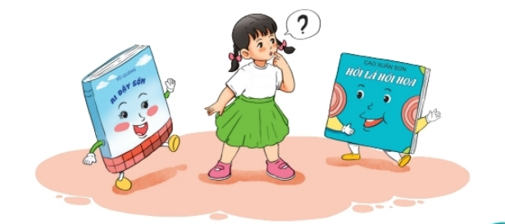
2.Viết vào vở một khổ thơ em thích.

Slide 10
YÊU CẦU CẦN ĐẠT
Tìm đọc được bài thơ viết về vẻ đẹp thiên nhiên
Biết chia sẻ những trải nghiệm, suy nghĩ, cảm xúc về nội dung bài thơ
Bồi dưỡng tình yêu đối với thiên nhiên

Slide 11
ĐỊNH HƯỚNG HOẠT ĐỘNG TIẾP THEO
Đọc được bài thơ viết về vẻ đẹp thiên nhiên, chia sẻ những trải nghiệm, suy nghĩ, cảm xúc về nội dung bài thơ cho người thân nghe
Bài sau: tìm đọc sách báo viết về động vật hoang dã ( hổ, báo, sư tử, …)

Slide 12


















Hẹn gặp lại các bạn ở bài sau nhé

